Slide 1
明星热点专属APP
指导老师：郭燕
组员：
丁涵宇 瞿靖坤
李旦荣 单伶俐

Slide 2

明星热点专属APP
TFBOYS
项目
背景
需求
设计
详细设计
项目成果
项目总结
前端设计
后台设计

Slide 3

项目背景
粉丝数量国内居首
智能手机用户群体大
信息获取渠道移动化
千禧一代手机使用率高
数据参考：Mary Meeker 《2015年全球互联网趋势报告》

Slide 4


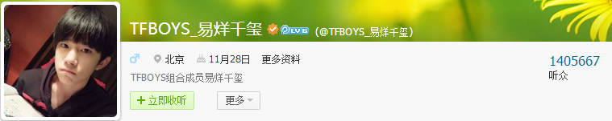
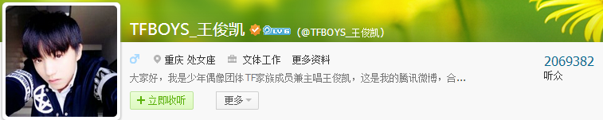
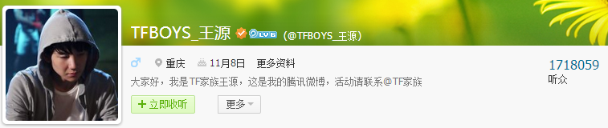
需求设计

Slide 5
详细设计
iOS应用开发&文本处理
1
2
3
4
前端设计
服务器设计
新闻爬取
前后端交互

Slide 6





详细设计
前端设计
首页
论坛
我
发帖
活动

Slide 7

前端设计
A
浏览最新TFBOYS新闻
B
发表/评论帖子线上互动
C
报名参与粉丝团线下互动
D
设置个人信息展示个性自我

Slide 8
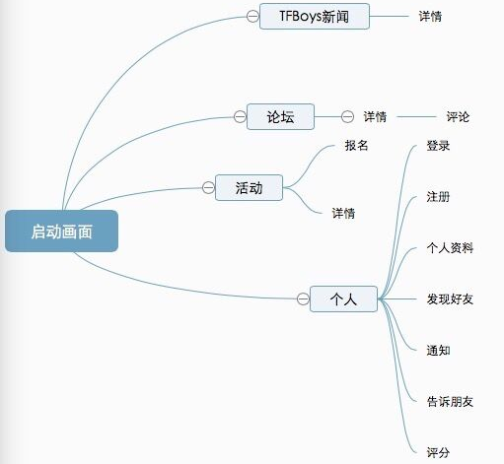
前端设计

Slide 9




详细设计
服务器设计
轻量级Web框架
开发语言 & 数据库

Slide 10
服务器设计
创建套接字
监听指定端口
服务器—数据库
数据存取
返回JSON数据
定时爬虫，
处理后存数据库
前端—服务器请求与应答

Slide 11
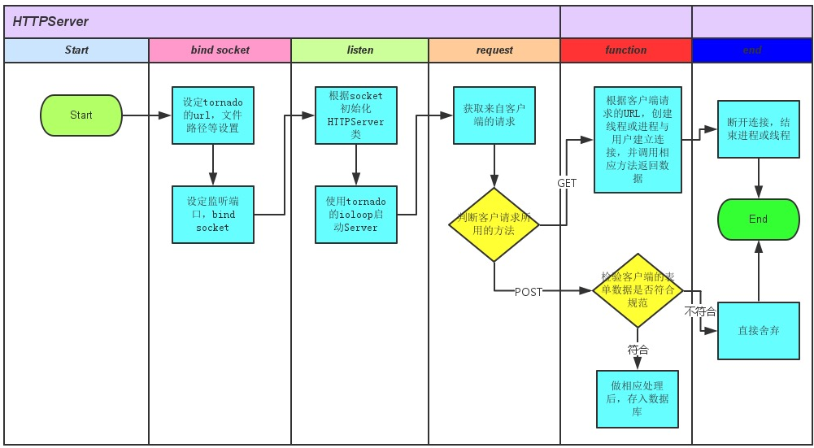
HTTPServer工作逻辑

Slide 12
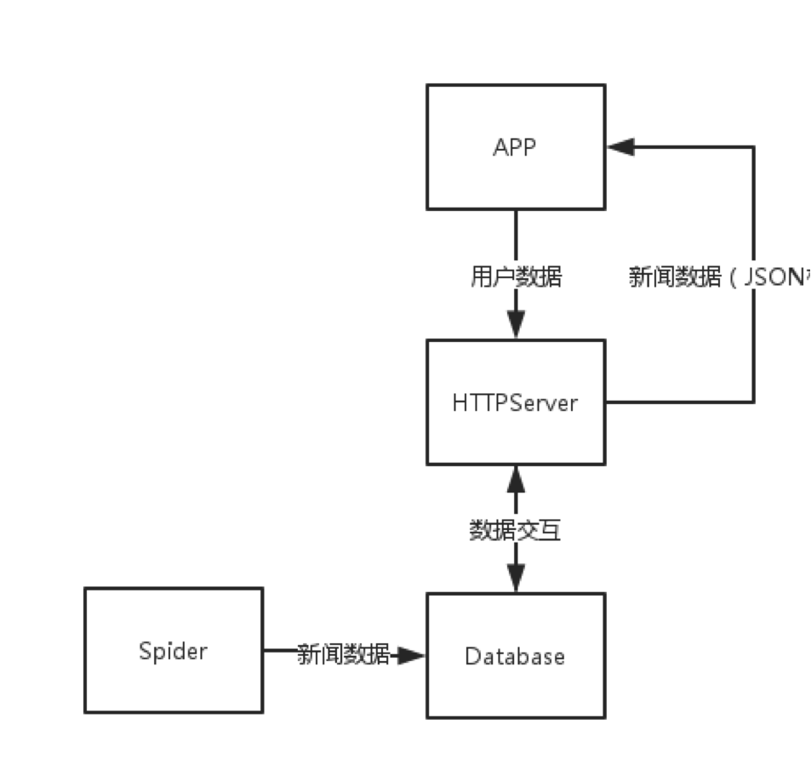
服务器工作流程

Slide 13


详细设计
新闻爬取
新浪网为新闻信息源

Slide 14
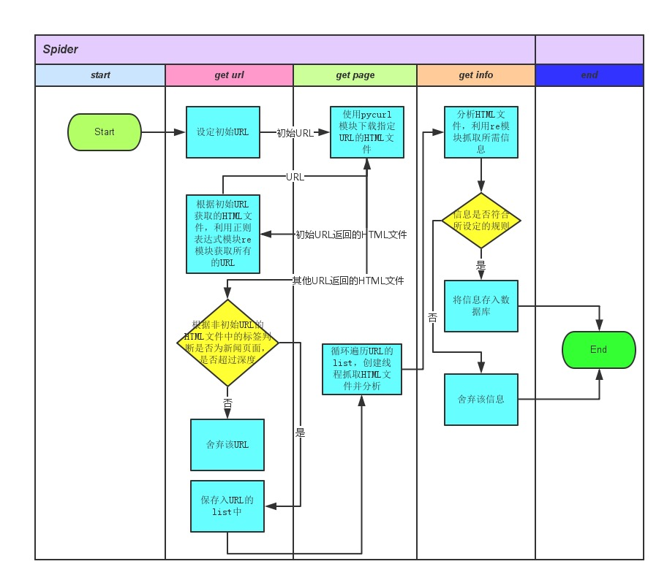
新闻爬取流程

Slide 15

详细设计
前端—后台
交互设计
A.前端通过get方法向服务器端请求相应的URL
B.服务器接收并检验后向数据库
请求数据
C.服务器将获取的数据做相应处理后返回给前端
D.前端接收并解析json数据后用webview显示新闻

Slide 16
数据库设计
新闻评论表
数据库
用户表
新闻摘要表
新闻内容表

Slide 17
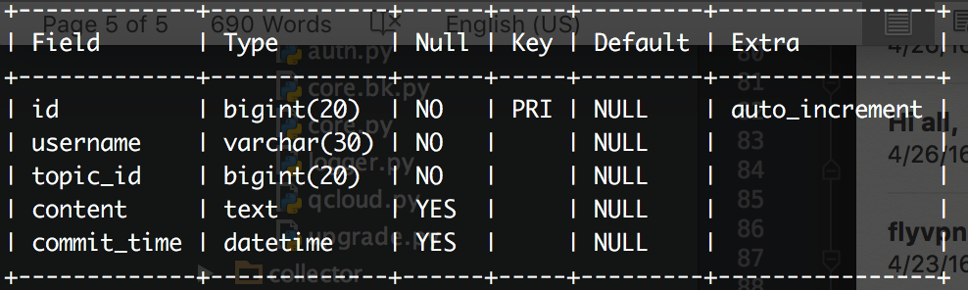
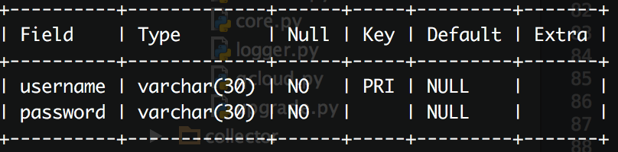
数据库设计
topic:
comment
User :

Slide 18
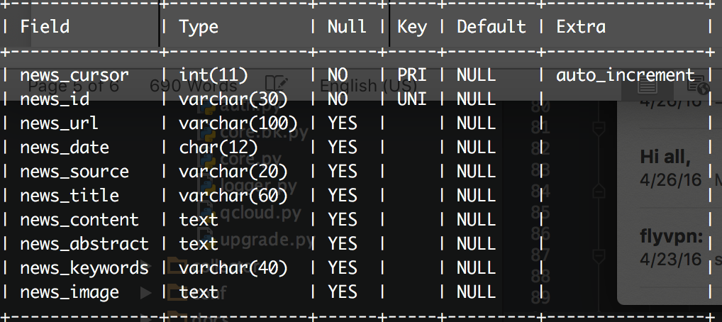
数据库设计
topic:
news_detail:

Slide 19
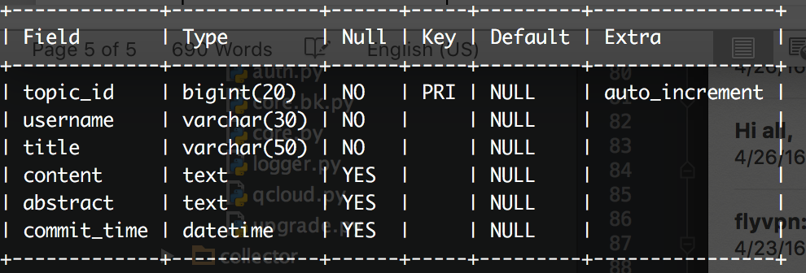
数据库设计
topic:
topic:

Slide 20
项目成果
见的APP视频展示

Slide 21
项目总结
注册/登录 查看新闻
发帖/回帖 线下互动
Tornado SSO登录机制
正则表达式 MySQLdb
iScroll.js jQuery
功能
提升
协作
不足
界面美观性
爬虫准确性
团队协作 任务分配
协调进度 友爱互助

Slide 22
人员分工
丁涵宇
瞿靖坤
后台服务器
数据库
APP前端
数据解析
单伶俐
李旦荣
HTML页面模板
文档撰写
新闻爬虫
UI界面设计

Slide 23
致谢
感谢郭燕老师的辛勤指导！
祝工作顺利！

